Slide 1
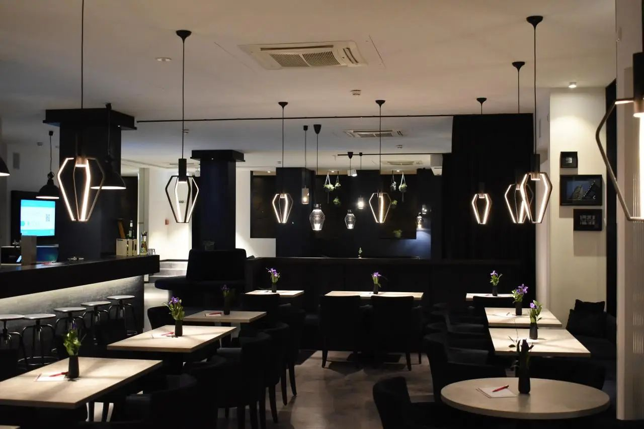
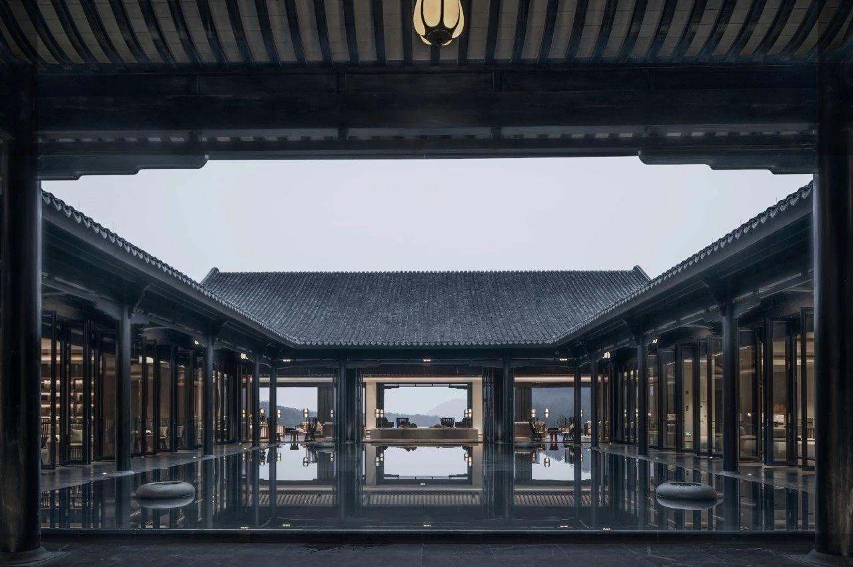



餐饮服务
学期、班级、授课教师

Slide 2


C O N T E N T S
06
05
餐饮经营管理
04
03
酒水与酒吧服务
02
中餐服务
宴会服务
01
餐饮服务基础
知识与技能
西餐服务

Slide 3
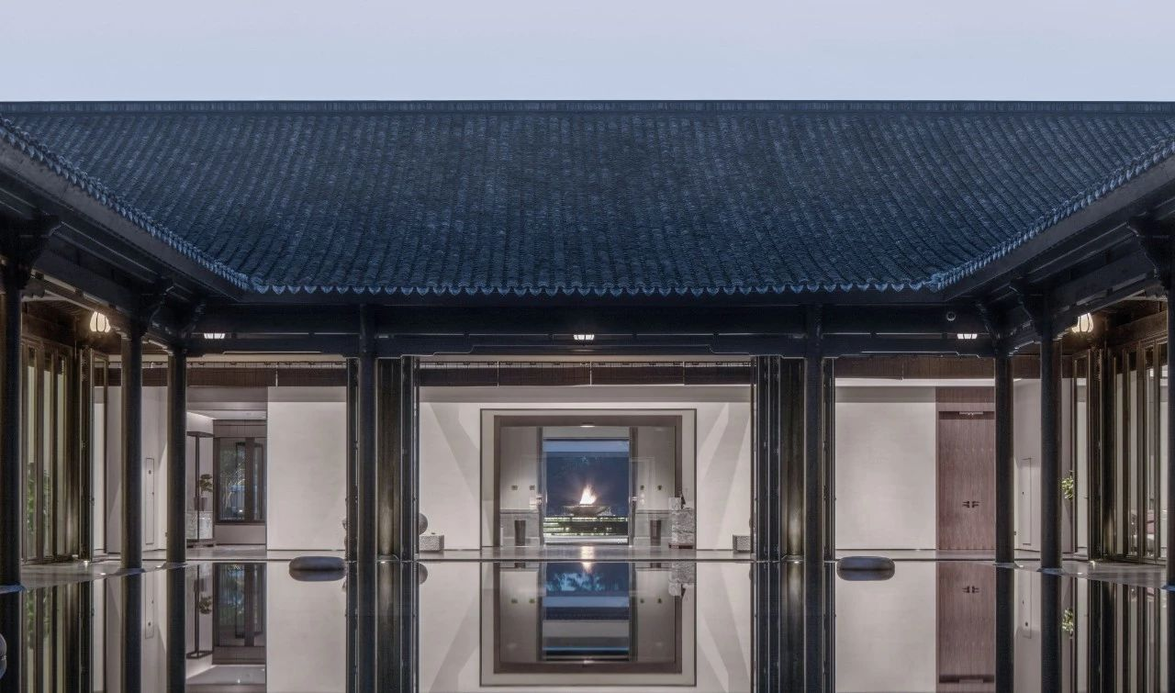


任务1 酒水基本知识
任务2 酒精饮料
任务3 软饮料
任务4 鸡尾酒调制
任务5 酒吧服务知识
主题五
酒水与酒吧服务

Slide 4





任务2
酒精饮料

Slide 5

任务2 酒精饮料
武侠剧中，我们经常看到古代侠客大碗喝酒大口吃肉，甚至抱着酒坛子喝酒，那叫一个豪爽，给我们感觉就是古人好能喝啊。其实古代老百姓喝的酒都是没有蒸馏过的发酵酒，这种酒都是浑浊的，口感偏甜，酒精度甚至还不如现在的啤酒，所以那些赶路的侠客才能以酒解渴。
那么在现今社会中，人们饮用的酒是如何制作的？你知道吗？

Slide 6
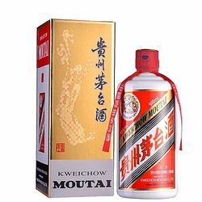
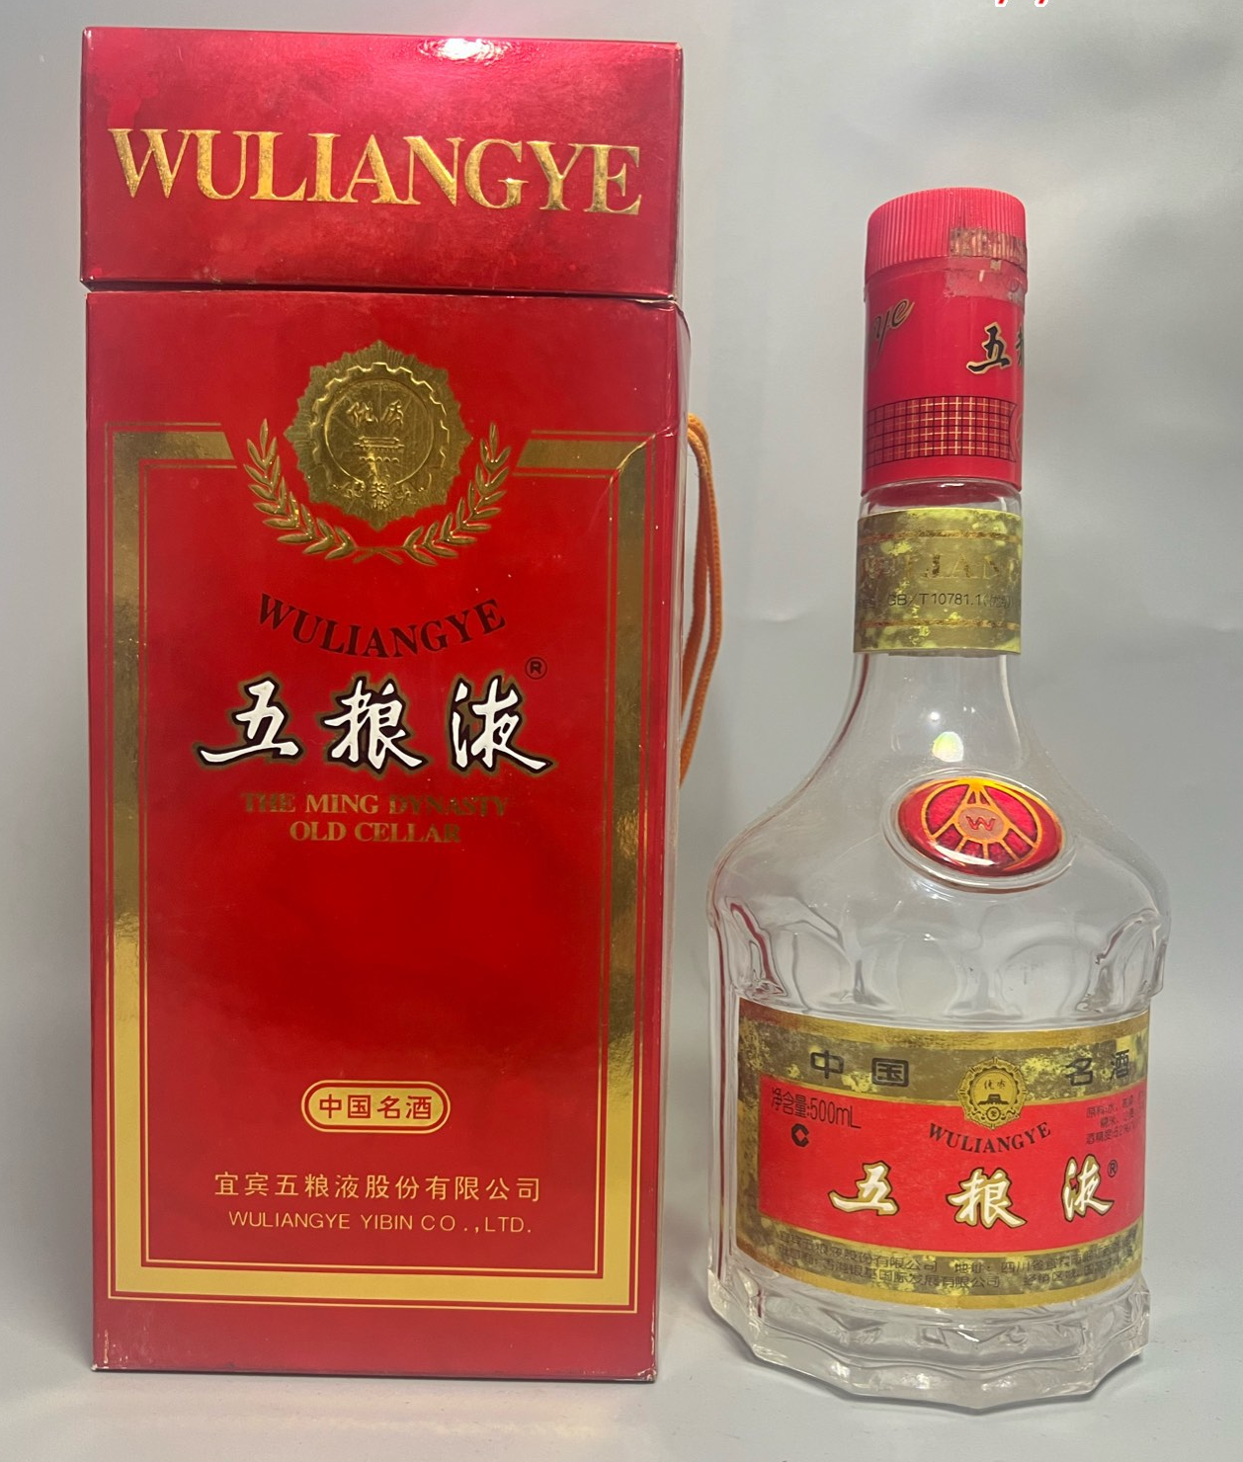
任务2 酒精饮料
一、蒸馏酒
（一）中国白酒
1.酱香型：以贵州茅台酒为代表，又称茅香型。
2.浓香型：酒以四川泸州老窖和五粮液为代表，又称泸香型或窖香型。

Slide 7
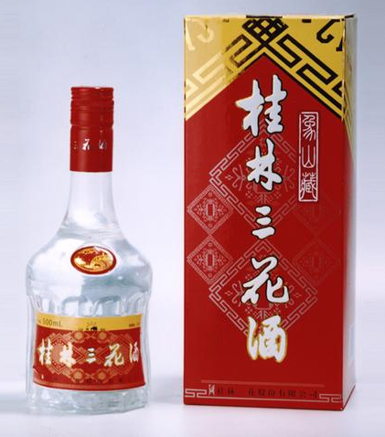
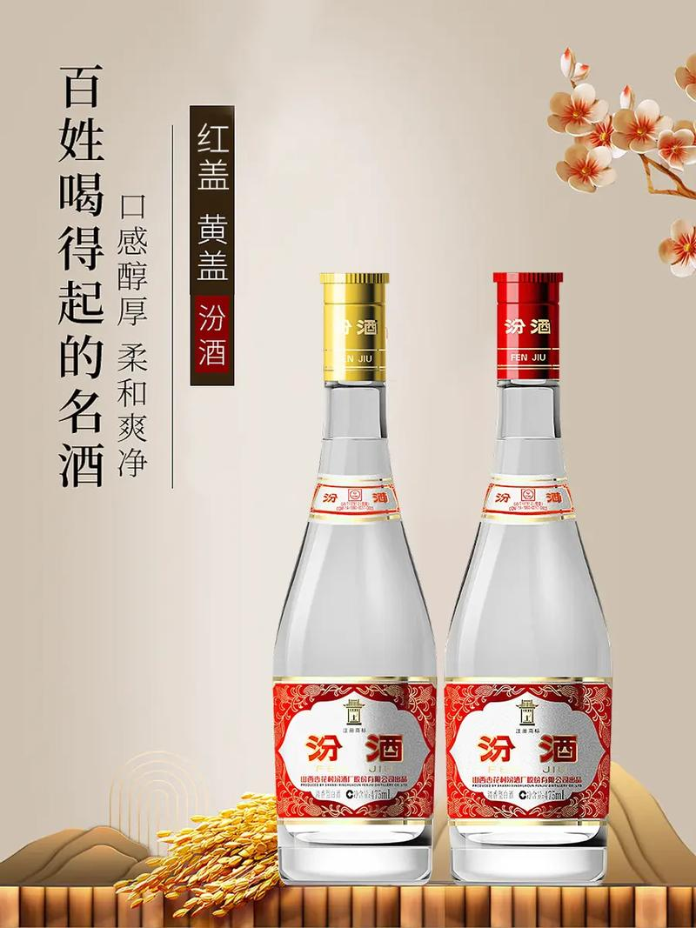
任务2 酒精饮料
一、蒸馏酒
（一）中国白酒
3.清香型：以山西杏花村汾酒为代表，故又称汾香型。
4.米香型

Slide 8
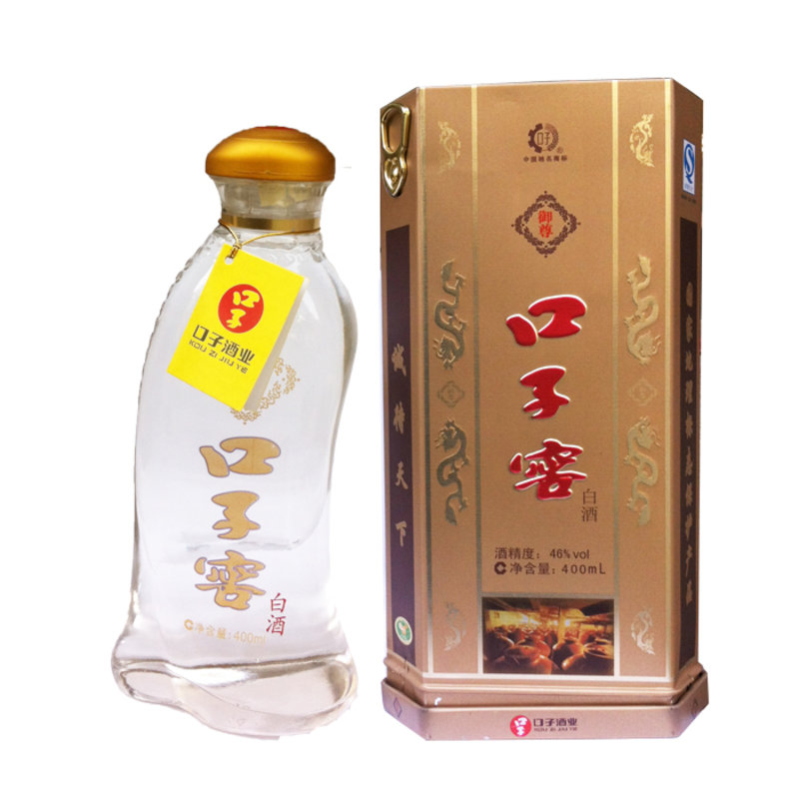
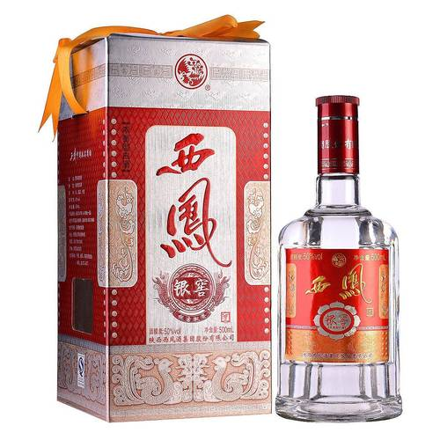
任务2 酒精饮料
一、蒸馏酒
（一）中国白酒
5.兼香型：又称为混香型或复香型。
6.凤香型：是浓香型和清香型的结合。

Slide 9
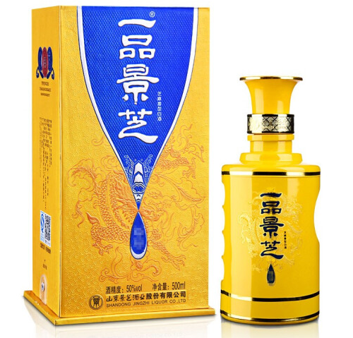
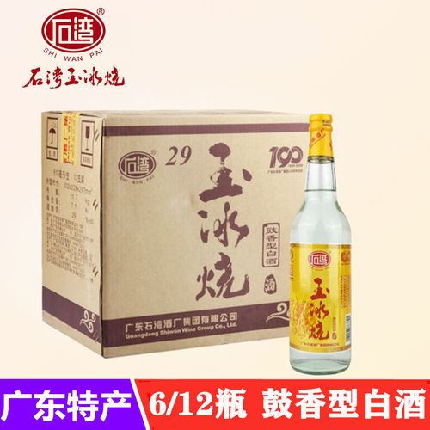
任务2 酒精饮料
一、蒸馏酒
（一）中国白酒
7.芝麻香型：兼有浓、清、酱三种香型之所长。
8.豉香型：是珠江三角洲地区独有的一个酒种。

Slide 10
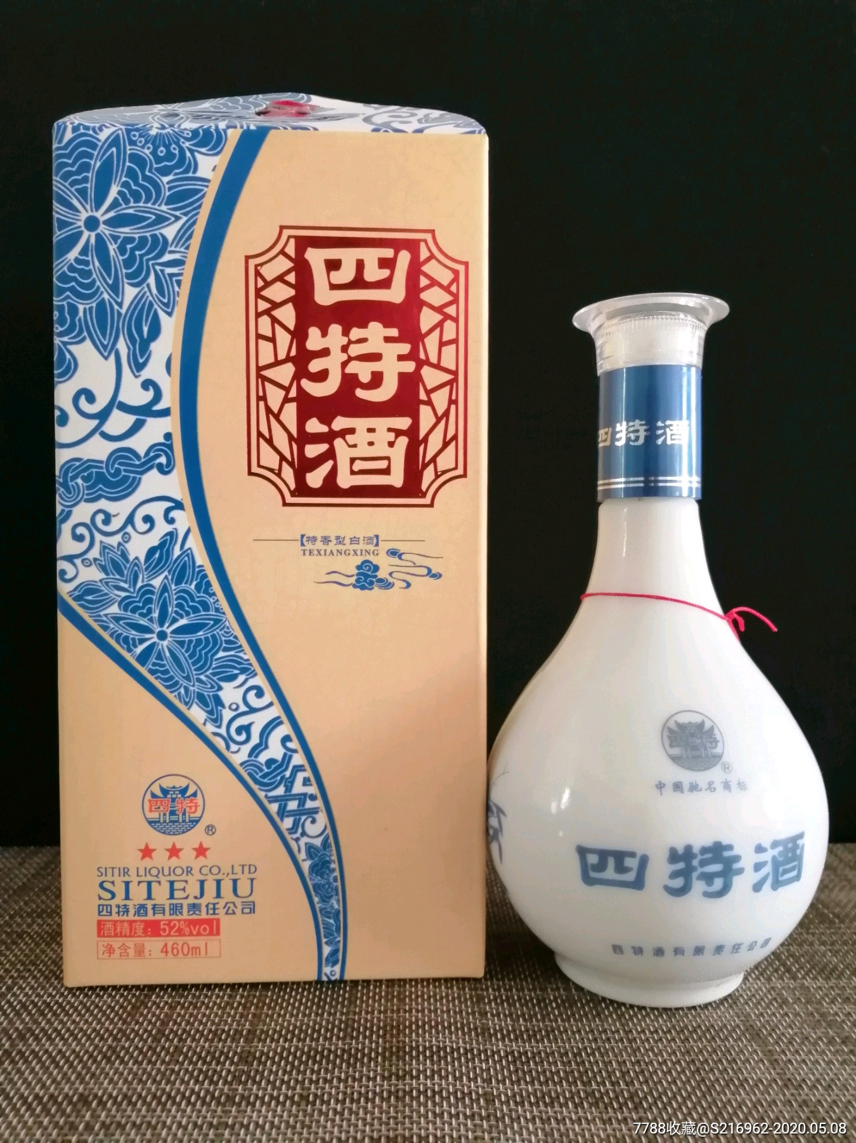
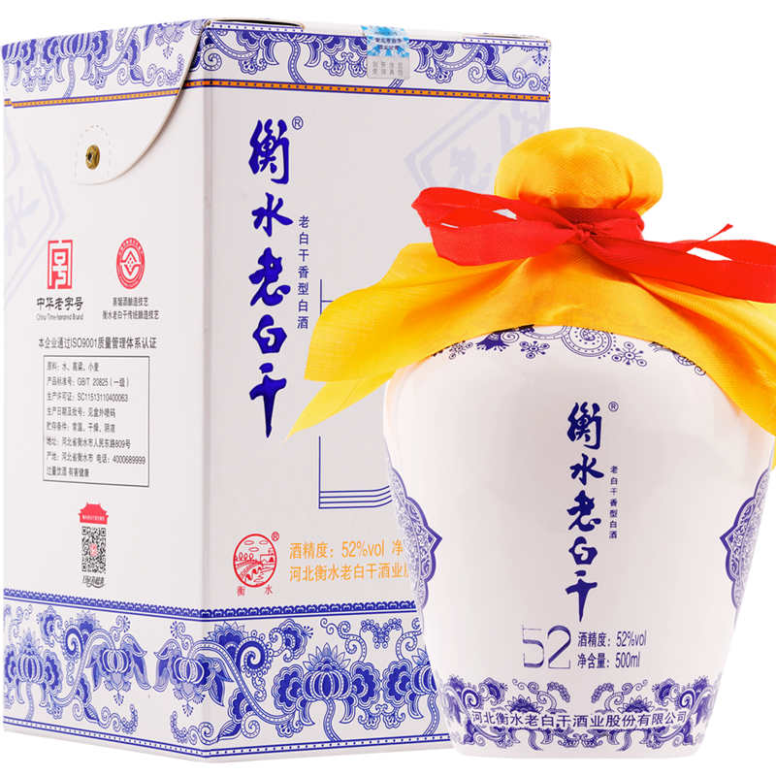
任务2 酒精饮料
一、蒸馏酒
（一）中国白酒
9.特香型
10.老白干香型：以清香型为基础衍生出来的。

Slide 11
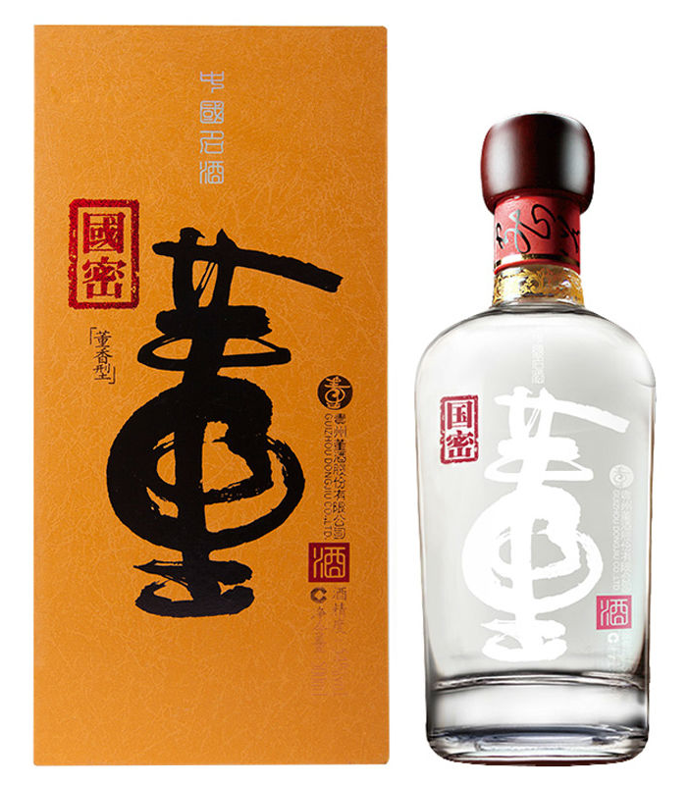
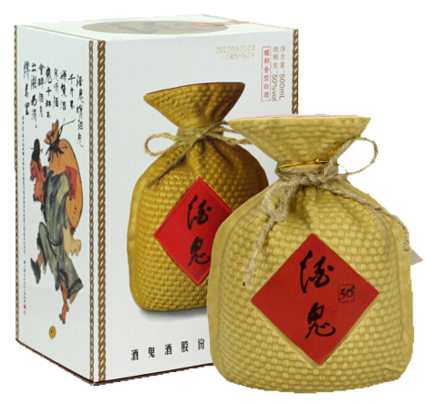
任务2 酒精饮料
一、蒸馏酒
（一）中国白酒
11.馥郁香型：浓、清、酱三大香型集于一身
12.董香型：又称为药香型。

Slide 12
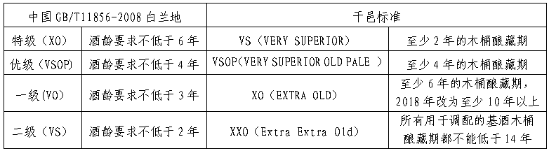
任务2 酒精饮料
一、蒸馏酒
（二）国外蒸馏酒
1.白兰地：以葡萄或其他水果为原料，经发酵、蒸馏而得的烈酒。法国南部科涅克（Cognac）地区所产的白兰地最醇、最好，被叫做科涅克，也称为干邑（Cognac）。

Slide 13
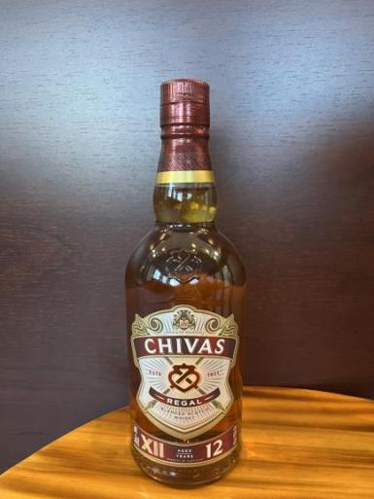
任务2 酒精饮料
一、蒸馏酒
（二）国外蒸馏酒
2.威士忌：以谷物为原料经发酵、蒸馏后放入橡木桶中醇化而酿成的高度酒。按惯例，苏格兰、加拿大两地的威士忌书写为Whisky，其他国家和地区的威士忌书写为Whiskey，但在美国，两者可通用。
威士忌可纯饮，也可加冰块饮用，更被大量用于
调制鸡尾酒和混合饮料。
（1）苏格兰威士忌（Scotch Whisky）
（2）爱尔兰威士忌（Irish Whiskey）
（3）美国威士忌（American Whiskey）
（4）加拿大威士忌（Canadian Whisky）

Slide 14
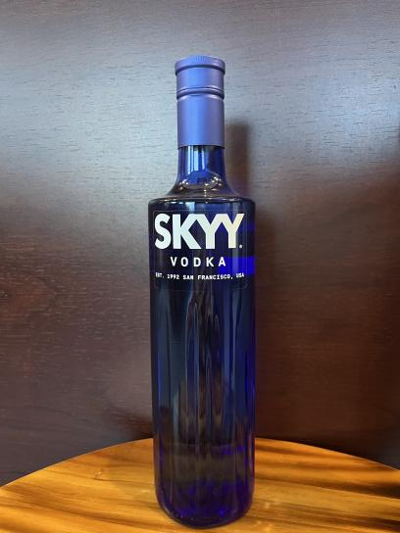
任务2 酒精饮料
一、蒸馏酒
（二）国外蒸馏酒
3.伏特加：以土豆、玉米、小麦等原料经发酵、蒸馏后精制而成。伏特加既可纯饮，又可广泛使用于鸡尾酒的调制。
（1）纯净伏特加（Straight Vodka）
（2）芳香伏特加(Flavored Vodka)

Slide 15
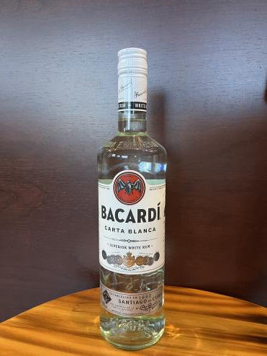
任务2 酒精饮料
一、蒸馏酒
（二）国外蒸馏酒
4.朗姆酒：是以蔗糖汁或蔗糖浆为原料（有时也用糖渣或其他蔗糖副产品作原料），经发酵和蒸馏加工而成的酒。
（1）淡朗姆酒（Light Rum/Silver Rum/White Rum）
（2）金朗姆酒(Gold Rum)
（3）黑朗姆酒(Dark Rum)

Slide 16
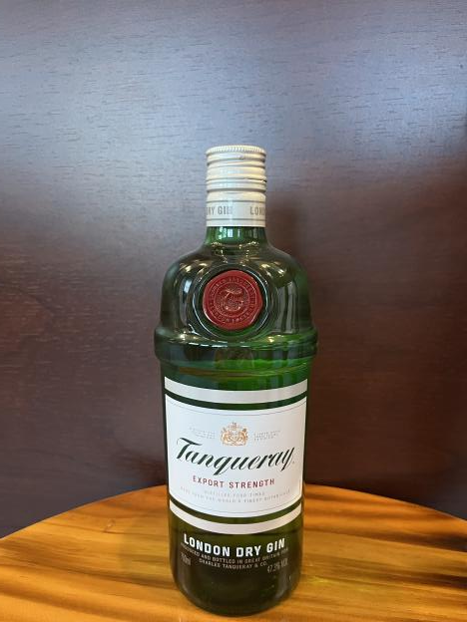
任务2 酒精饮料
一、蒸馏酒
（二）国外蒸馏酒
5.金酒：又称琴酒、毡酒或杜松子酒，是以玉米、麦芽等谷物为原料经发酵、蒸馏后，加入杜松子和其他植物香料再次蒸馏而得的烈性酒。
（1）荷兰金酒(Dutch Gin)
（2）干金酒(Dry Gin)

Slide 17
任务2 酒精饮料
一、蒸馏酒
（二）国外蒸馏酒
6.特基拉：以龙舌兰（Agave）植物的汁浆为原料，经发酵、蒸馏而得的烈酒。
特基拉酒常用于净饮，饮用方式独特，墨西哥人把盐巴撒在手背虎口上，用拇指和食指握一小杯纯龙舌兰酒，再用无名指和中指夹一片柠檬片。迅速舔一口虎口上的盐巴，接著把酒一饮而尽，再咬一口柠檬片，整个过程一气呵成，无论风味或是饮用技法，都堪称一绝。
此外，特基拉酒也可用于调制鸡尾酒。

Slide 18
任务2 酒精饮料
二、酿造酒
（一）葡萄酒：以葡萄为原料，经榨汁发酵酿制而成的原汁酒。
1.按照颜色划分
（1）红葡萄酒(Red Wine)：以紫红色葡萄为原料，连皮带汁一起发酵并压榨成汁，使果皮中的色素染入酒液中后再去皮渣酿制而成。
（2）白葡萄酒(White Wine)：以白皮、青皮葡萄或去皮的红葡萄为原料，榨成汁去除皮和籽，再用葡萄汁发酵酿制而成。
（3）玫瑰红葡萄酒(Rose Wine)：以紫红和青绿色葡萄混合在一起连皮带汁发酵酿造，但在中途将皮渣滤出。

Slide 19
任务2 酒精饮料
二、酿造酒
（一）葡萄酒
2.按照含糖量划分
（1）干葡萄酒(Dry Wine)：含糖量在4g/L以下，饮用时尝不出甜味。
（2）半干葡萄酒(Semi-dry Wine)：含糖量在4～12g/L，饮用时可尝出微弱的甜味。
（3）半甜葡萄酒(Semi-sweet Wine)：含糖量在12～50g/L，饮用时可尝出较明显的甜味。
（4）甜葡萄酒(Sweet Wine)：含糖量在50g/L以上，饮用时可尝出浓厚的甜味。

Slide 20
任务2 酒精饮料
二、酿造酒
（一）葡萄酒
3.按照二氧化碳的含量划分
（1）静态葡萄酒( Still Wine)：酒液中溶解的二氧化碳含量极少，开瓶后不产生泡沫。
（2）起泡葡萄酒(Sparkling Wine)：酒液在装瓶后进行第二次发酵，发酵过程中产生的二氧化碳气体自然地聚集在瓶内，使得酒液中溶解了大量二氧化碳，开瓶后会产生泡沫。
香槟酒(Champagne)是起泡葡萄酒的典型代表。法国政府规定，只有在法国香槟地区生产的起泡葡萄酒才可称为香槟。

Slide 21
任务2 酒精饮料
二、酿造酒
（一）葡萄酒
4.按照再加工分类
（1）强化葡萄酒(Fortified Wine)：在葡萄酒的发酵过程中加入白兰地或食用酒精，使发酵中断，或在发酵结束后再加入白兰地或食用酒精，以提高酒精含量而得。强化葡萄酒通常用于佐食甜点，又被称为甜食酒(Dessert Wine)。
（2）芳香葡萄酒(Aromatic Wine)：在葡萄酒发酵过程中，除掺入白兰地或食用酒精外，再加各种芳香原料（如具有香气的草本植物的根、茎、花、果实等）浸制而成。芳香葡萄酒主要用作开胃酒，也可用于调制鸡尾酒。

Slide 22
任务2 酒精饮料
二、酿造酒
（二）黄酒
黄酒以稻米、黍米、黑米、玉米、小麦等为原料，经过蒸料，拌以麦曲、米曲或酒药，进行糖化和发酵酿制而成。
1.绍兴酒：产于浙江绍兴，原料是当年产的优质糯米，采用淋饭法和摊饭法。
2.福建老酒：以精白糯米为原料，以红曲作糖化发酵剂酿制而成。福建老酒是公认的烹调菜肴的好调料，著名的“佛跳墙”就是用福建老酒当汁制作的。
3.山东即墨老酒：选用优质大黄米（黍米）为原料，以崂山矿泉水为酿造用水，加入麸曲后发酵酿制而成。

Slide 23
任务2 酒精饮料
二、酿造酒
（三）啤酒
啤酒是以大麦为原料、啤酒花为香料、经发酵酿制而成的一种含有大量二氧化碳气体的低度酒。
1.啤酒的“度”
2.啤酒的分类
麦芽汁浓度
酒度
按有无杀菌（酵母菌）分类：生啤酒、熟啤酒
按啤酒的颜色分类：黄啤酒、黑啤酒

Slide 24
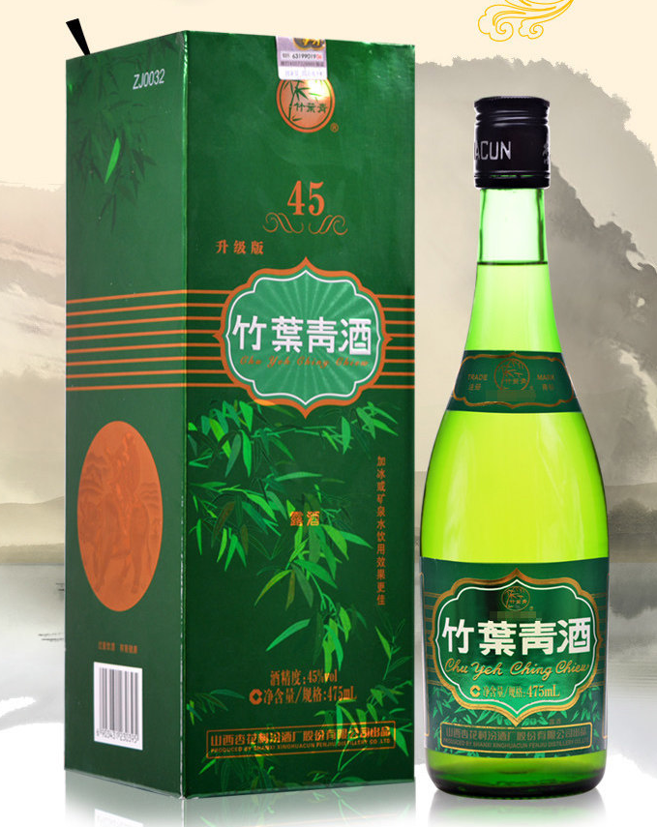
任务2 酒精饮料
三、配制酒
配制酒（Assembled Alcoholic Drinks）是指在原汁酒或蒸馏酒中加入药材、香料等精制而成的酒精饮料。其配制方法一般有浸泡法、蒸馏法、精炼法三种
（一）中国配制酒
1.花果配制酒
2.植物类配制酒
3.动物类配制酒

Slide 25
任务2 酒精饮料
三、配制酒
（二）外国配制酒
1.开胃酒(Aperitifs)：味美思(Vermouth)、比特酒(Bitters)、茴香酒(Anises)
2.甜食酒(Dessert Wine)：雪利酒(Sherry)、波特酒(Port)
3.利口酒(Liqueur)：水果利口酒、香草利口酒、种子利口酒、其他香料利口酒

Slide 26
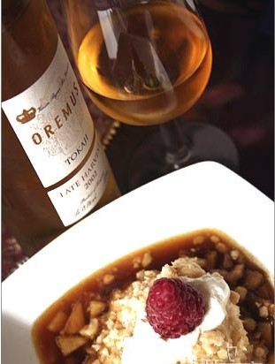
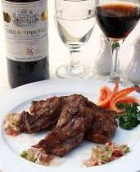
任务2 酒精饮料
酒水与菜肴的搭配
西餐餐中酒多选择葡萄酒，“红酒配红肉，白酒配白肉”。
（1）食生蚝或其他贝类时，饮无甜味的白葡萄酒。
（2）喝汤时，配颜色较深的雪利酒或玛德拉酒（Madeora）。
（3）吃鱼时，可配任何白葡萄酒，但以不过甜为宜。
（4）吃肉类时配红葡萄酒。
（5）食干酪时，配带甜味的红葡萄酒。
（6）吃核桃等坚果时，配浓度较强的强力酒，如玛德拉酒。
餐后一般选择浓、香、烈的酒，常见的餐后酒有白兰地、香槟酒（Champagne）或利口酒（Liqueur）。

Slide 27

任务2 酒精饮料
1.酒水的温度会影响饮用时的口感，温热后饮用口感更佳的酒水是（ ）。
A.黄酒 B.啤酒 C.白葡萄酒 D.红葡萄酒
2.在西餐厅就餐的客人点了一道“烤蒜头羊腿”,服务员小乔为其推荐佐餐酒。他应推荐的酒水是（ ）。
A.雪莉酒 B.红葡萄酒 C.白葡萄酒 D.利口酒
3.下列选项中，属于谷物类发酵酒的是( )。
A.金酒 B.特基拉酒 C.清酒 D.朗姆酒
4.中国白酒的香型丰富多彩，下列白酒中属于酱香型白酒的是（ ）。
A.五粮液酒 B.郎酒 C.剑南春酒 D.汾酒
5.法国干邑酒在瓶标上标示VSOP，这表示其酒龄最起码超过（ ）。
A．2年 B．4年 C．6年 D．10年
.6.可根据加入的调配料对餐后用配制酒分类，下列选项中不属于常用调配料的是 ( )。
A.果料 B.草料 C.种料 D.粮食料

Slide 28

【布置作业】
1.按西餐的餐饮搭配原则，在西餐用餐时所用的酒品可分为哪几类？每类各举一个酒品为例。
2.中国白酒的香型可以分为哪几类？每类各举一个典型酒品为例。

Slide 29

客人对与错并不重要，重要的是他们的感觉。 It doesn‘t matter whether the customer is right or wrong. It matters how they feel.

